Slide 1
暑假自主學習計畫
50804陳崇名

Slide 2
我想學習的技能是……..
做餅乾

Slide 3
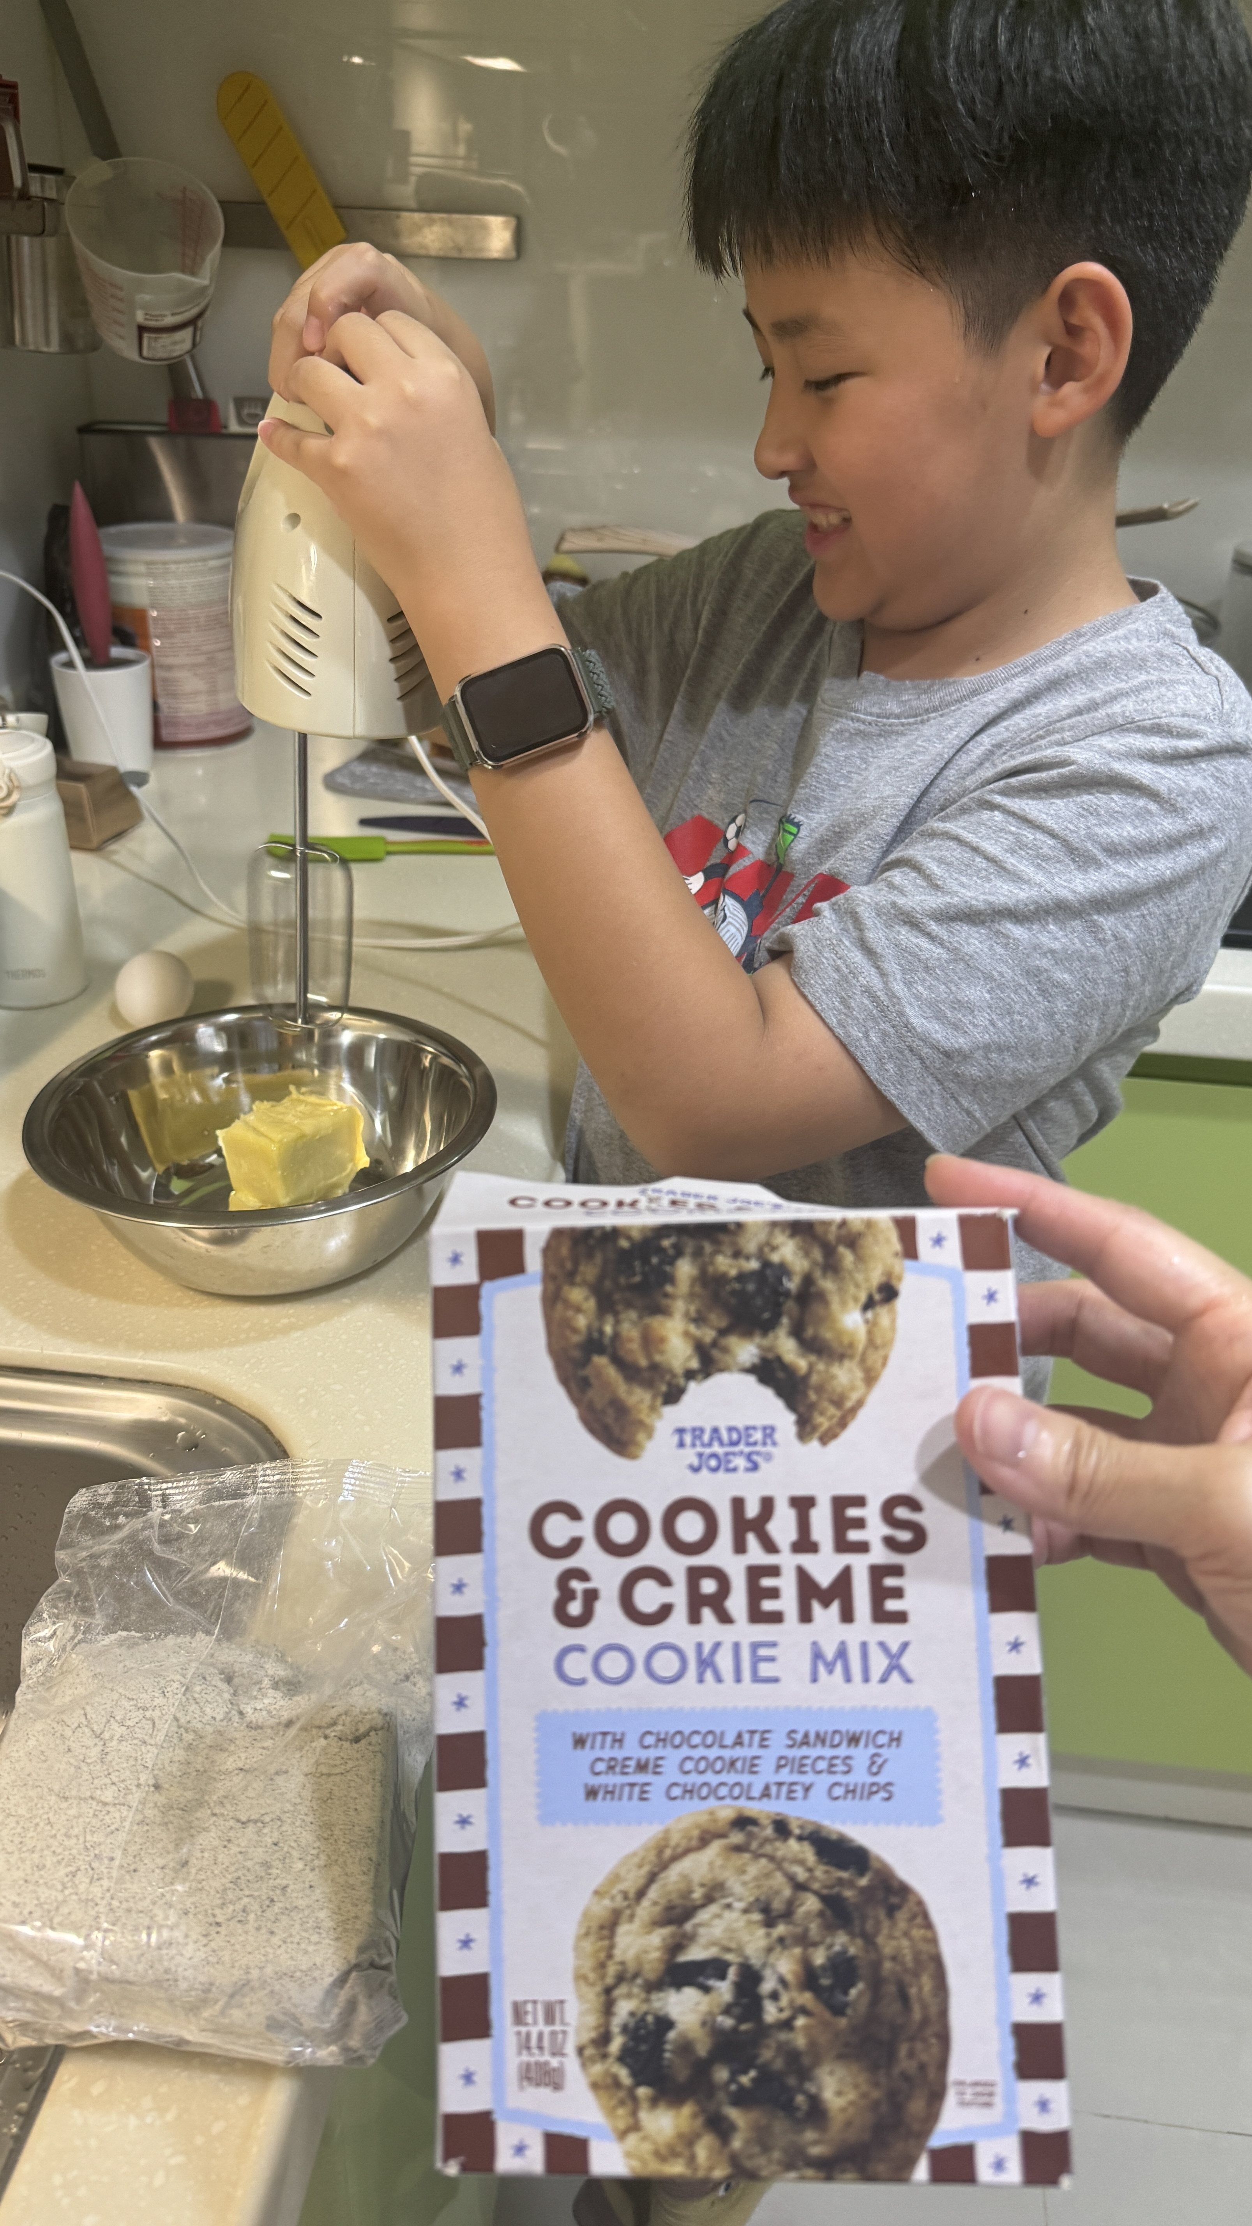
第一步:
把85公克的奶油和雞蛋混合並加入餅乾預拌粉

Slide 4
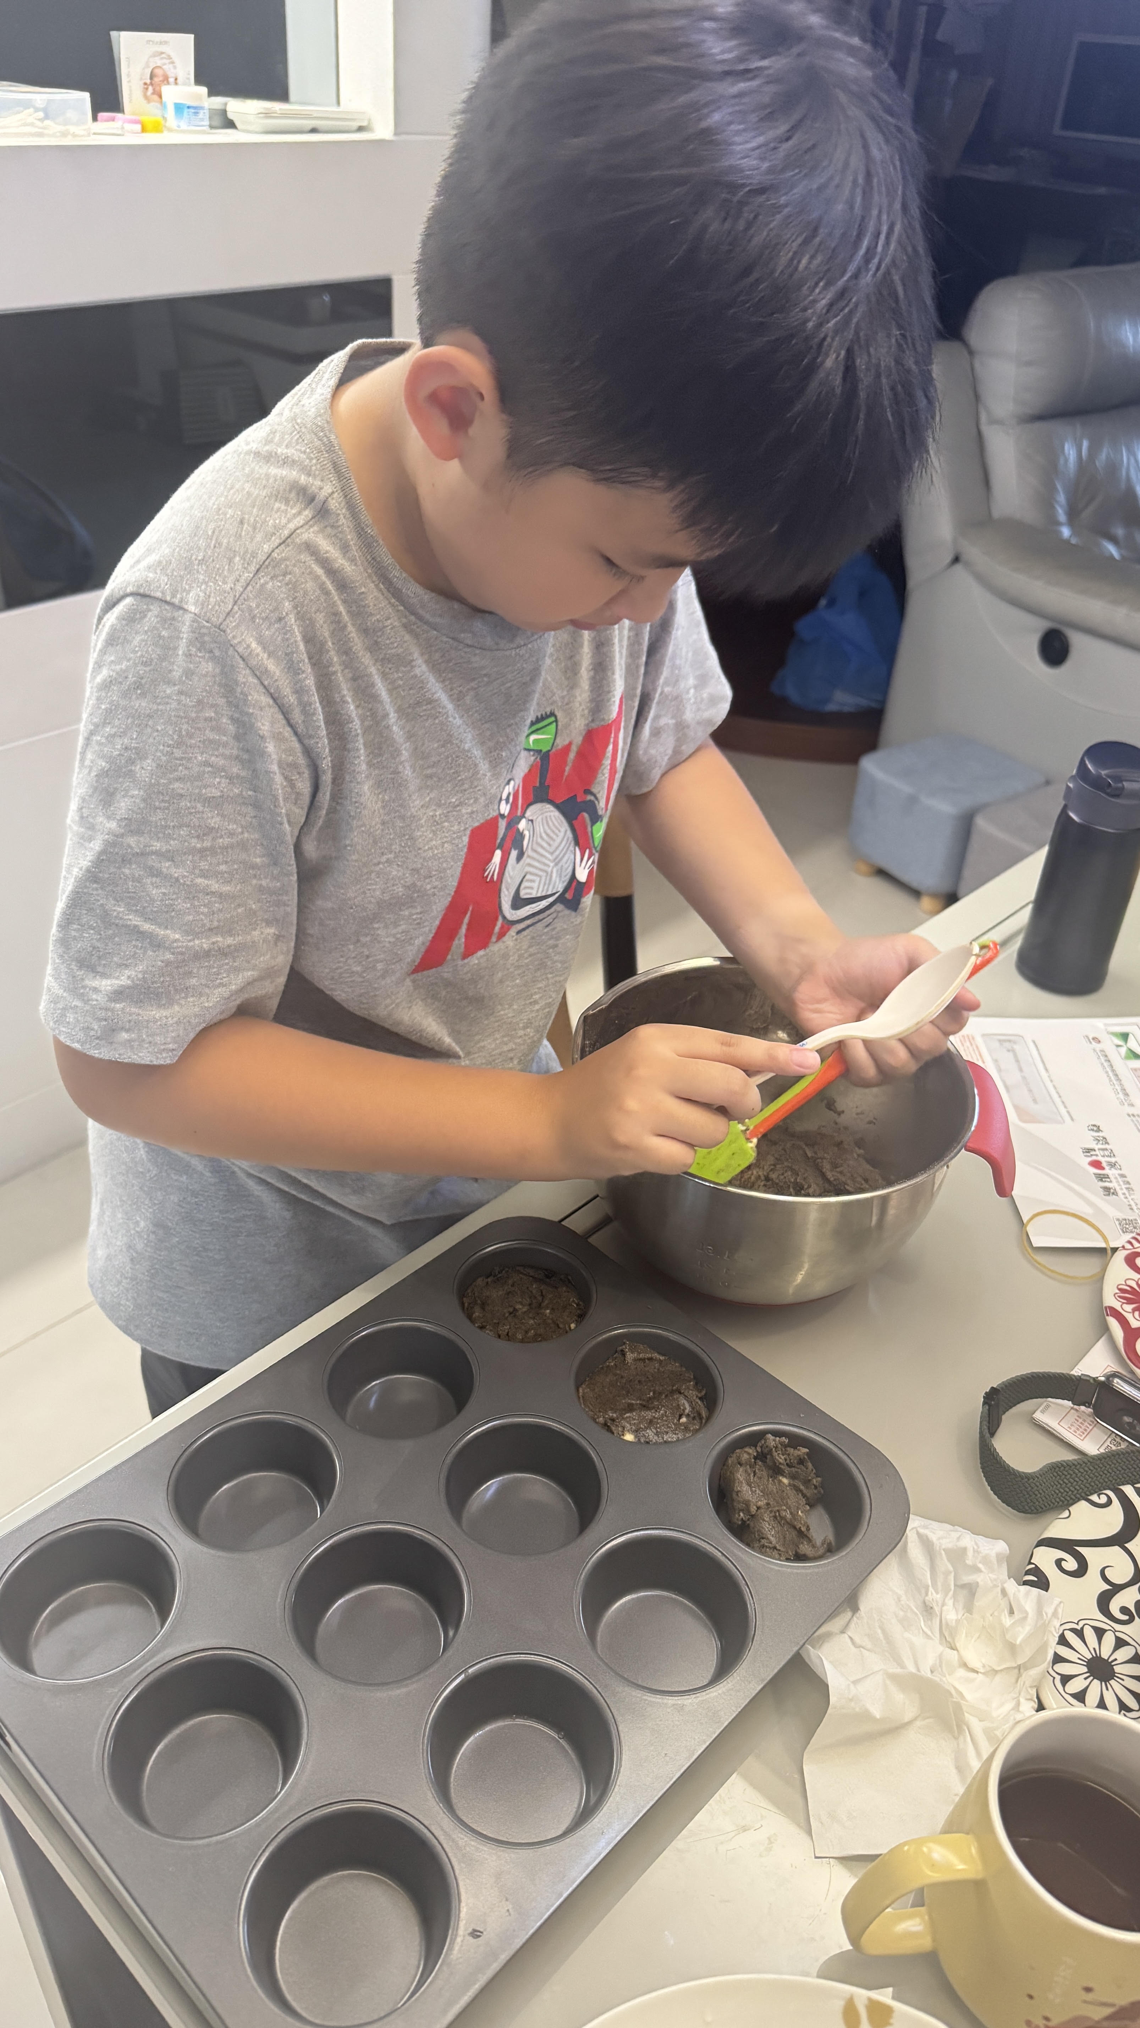
第二步:
把這三種料把打成像麵團一樣，並放入烤箱

Slide 5
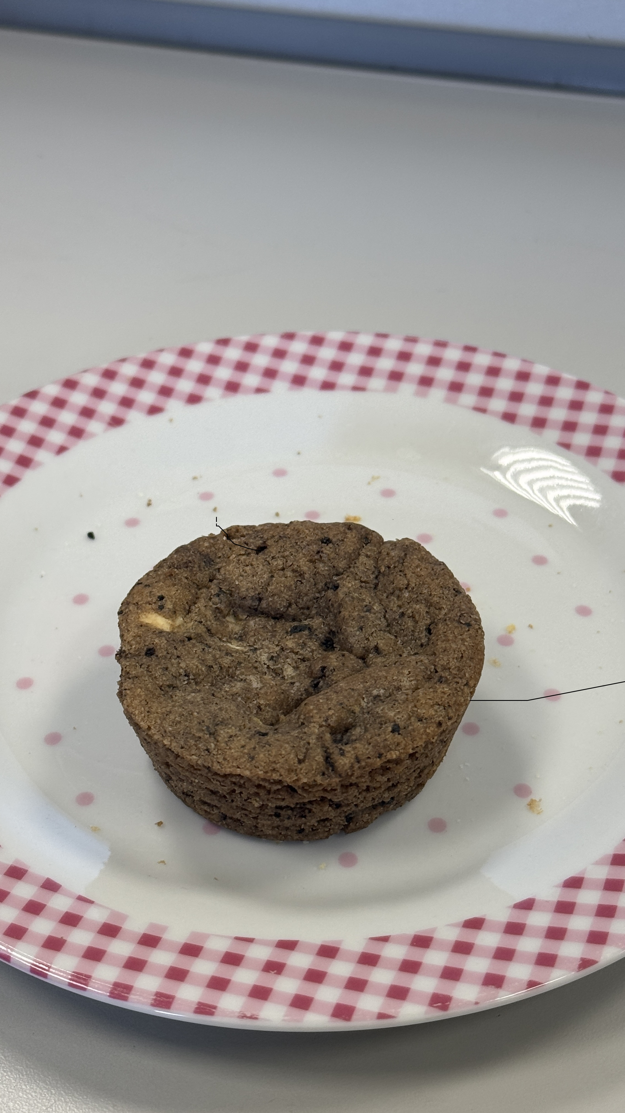
第三步:
大概烤20分鐘後就可以拿出來了！拿出來後放個30分鐘就完成了！(如果想要脆一點的話就要放久一點)

Slide 6
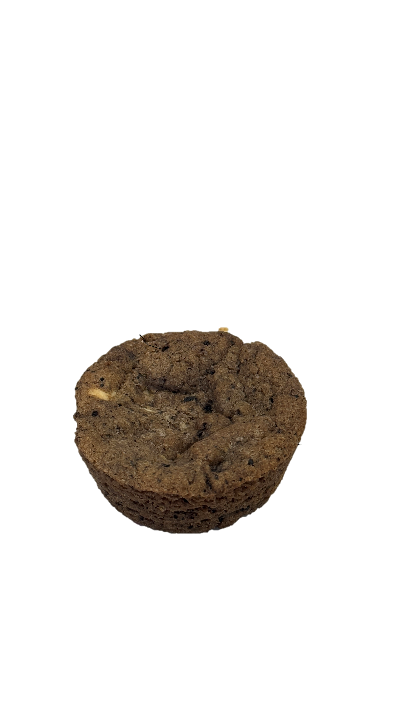
恭喜你完成了！

Slide 7
謝謝觀賞！
50804陳崇名

